Slide 1
Аборт глибоко руйнує психіку жінки

Slide 2
Хронічне, постійно пригнічуване, відчуття провини веде до ослаблення імунітету, що збільшує вірогідність виникнення злоякісної пухлини....

Slide 3
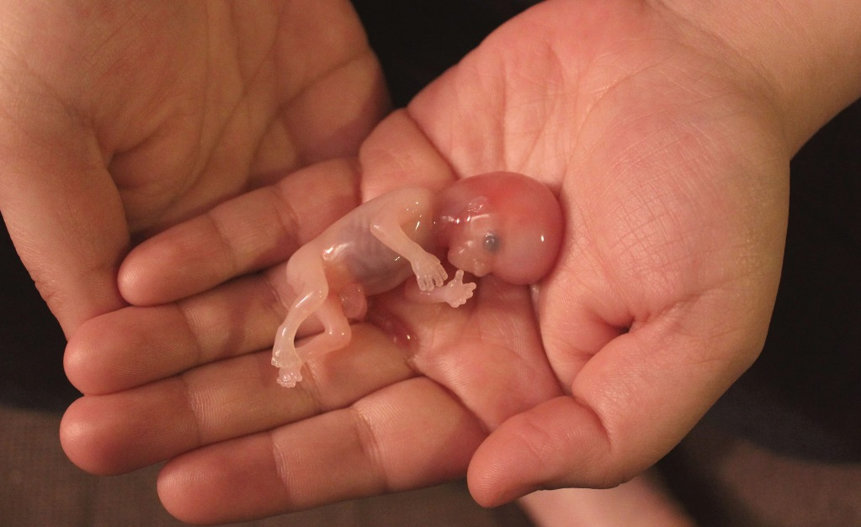
- Ви лікар і допомагаєте людям, які страждають від постабортного синдрому. Що ж це таке — ПАС, постабортний синдром
Цей синдром описаний в медицині як комплекс численних симптомів. Було виявлено, що після аборту у жінок виявляються класичні симптоми тілесного, психосоматичного, а також психічного характеру. Спочатку з’являються тілесні симптоми: кровотечі, різні інфекції і пошкодження матки

Slide 4
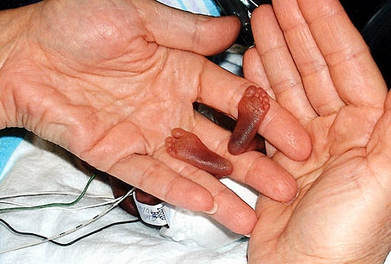
Їх наслідком можуть бути не тільки менструальні порушення, але й викидні і передчасні роди. Іноді ці наслідки виявляються не відразу, а через декілька років після аборту. У лікарській практиці були випадки, коли через навіть 20 років після аборту у жінок виявляли рак грудей або інші види онкозахворювань.

Slide 5
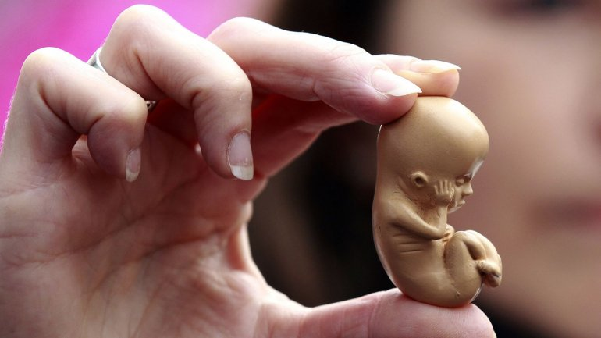
Хронічне, постійно пригнічуване, відчуття провини веде до ослаблення імунітету, що збільшує вірогідність виникнення злоякісної пухлини. Якщо був зроблений аборт в кінці третього триместра вагітності, то концентрація естрогену в крові багато разів перевищує їх середній рівень. Такого рівня концентрація естрогену в звичайному циклі не досягає ніколи, навіть при викиднях.

Slide 6
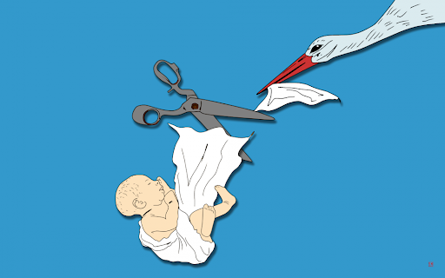
Це поширені ознаки, які виявляються практично у кожної жінки після аборту. Найбільший перелік складають психічні наслідки аборту. Часто це величезне відчуття провини і жалю, ознаки внутрішньої емоційної смерті, душевної порожнечі, депресія, відчуття страху, низька самооцінка, агресія без причини, вживання алкоголю і навіть наркотиків. Від безвихідності у деяких жінок з’являються думки про самогубство. Виникають також проблеми з партнерами.

Slide 7
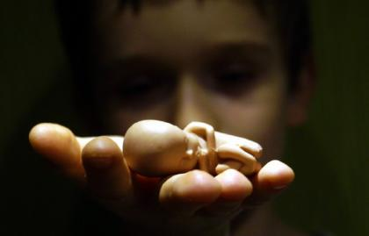
Часто жінки прагнуть знову завагітніти, сподіваючись, що нова вагітність замінить втрачену дитину. Це лише деякі ознаки. До цього слід додати також часту зміну настрою, сльози і роздратування з кожного, навіть нікчемного приводу (наприклад, через шум пилососа). Слід підкреслити: не кожна жінка, у якої виявляються подібні симптоми, зробила аборт. Проте практично у кожної жінки, яка зробила аборт, ці ознаки виявляються.

Slide 8
. Це відчуття печалі, втрата здатності радіти життю і ні чим не з’ясовне невезіння. Результати досліджень американських лікарів свідчать, що страждають також брати і сестри ненародженої дитини. Канадський учений Ф. Ней дійшов висновку, що існує сильний зв’язок між абортом і поганим поводженням з дітьми. В результаті аборту жінка страждає від нереалізованого материнства. Навіть через багато років після аборту вона може неправильно розуміти потреби своїх дітей і погано реагувати на них: це діє як своєрідна блокада між матір’ю і дитиною

Slide 9
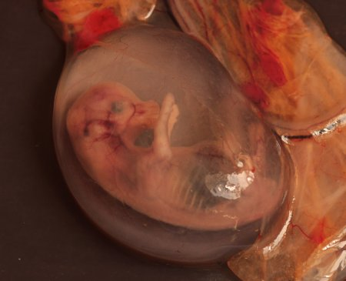
В результаті страждає від цього дитина. У таких дітей загострено відчуття страху, вони бояться навіть на крок відійти від матері, не здатні радіти життю. Їх все життя переслідує сильний страх. У дитинстві вони схильні до агресивної поведінки відносно батьків або авторитетів взагалі, або їх агресія направлена проти себе самих у формі суїциїдальних схильностей

Slide 10
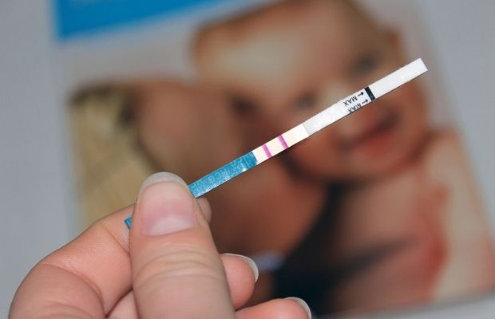
Ставши дорослою, така людина не здатна створити міцний подружній союз. Згідно із статистичними даними, такі люди згодом самі схвалюють аборт. Вони не в змозі любити дітей, тому що самі не були улюблені, бажані і прийняті своїми батьками. Виникає замкнуте коло, в цих сім’ях здійснюється все більша кількість абортів, і це продовжується з покоління в покоління

Slide 11
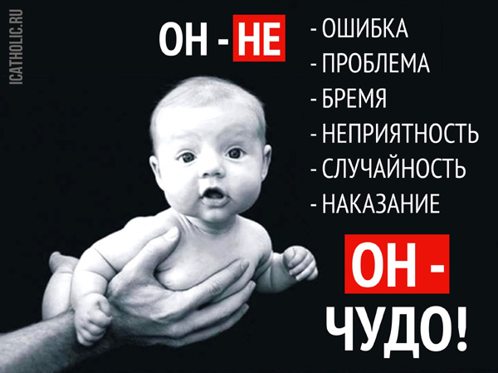
Якщо врахувати ще зневагу дітьми і погане поводження з ними, то зрозуміло, що все це може привести до вимирання цілих народів. Якщо ми уявимо як багато жінок зробили аборт, скільки дітей пережили смерть своїх братів і сестер, можемо уявити собі загальну атмосферу, так-звану культуру смерті в суспільстві, в якому ніхто не вірить один одному, в якому немає стабільного відношення між людьми, немає довіри в сім’ї, між партнерами, між батьками і дітьми. Це може привести до виникнення дуже сильних руйнівних тенденцій.

Slide 12
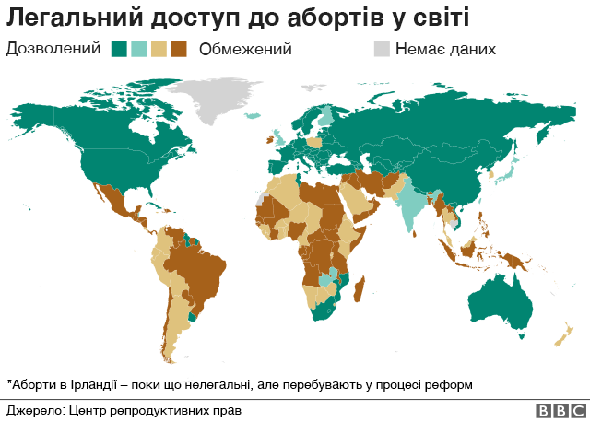
Який відсоток жінок, що зробили аборт, страждають від згаданого постабортного синдрому?
Зі лікарської практики можна зробити висновок, що не менше 70% жінок страждають від ПАС явно. Про решту жінок, які, здавалося б, не страждають від постабортного синдрому, можна сказати, що вони відтісняють «стан ПАС» в підсвідомість. Рано чи пізно воно виявляється у кожної з цих жінок.

